Slide 1


巴 哈 姆 特 L O L 版
第四組 組員
陳建鋐
楊樹萍
李欣恩

Slide 2
Outline
動機與目的
數據來源
數據探索
作者模型
主題模型
CP相關模型
文本分析

Slide 3
1. 動機與目的

Slide 4
1-1. 動機與目的
動機: 巴哈姆特 為臺灣ACG(日本動畫Anime, 漫畫Comics, 遊戲Games)界 最大的電玩資訊網站之一，因此有較多且較完善的資訊可供我們來做報 告；LOL 是目前熱門的一款遊戲，加上我們有組員有遊玩的經驗，可 以恰當的來做判斷與分析。
目的: 於大數據中，能迅速分析，更了解在此網站中討論的趨勢、更理解 網友喜歡或討厭的內容為何。

Slide 5
2. 數據來源

Slide 6
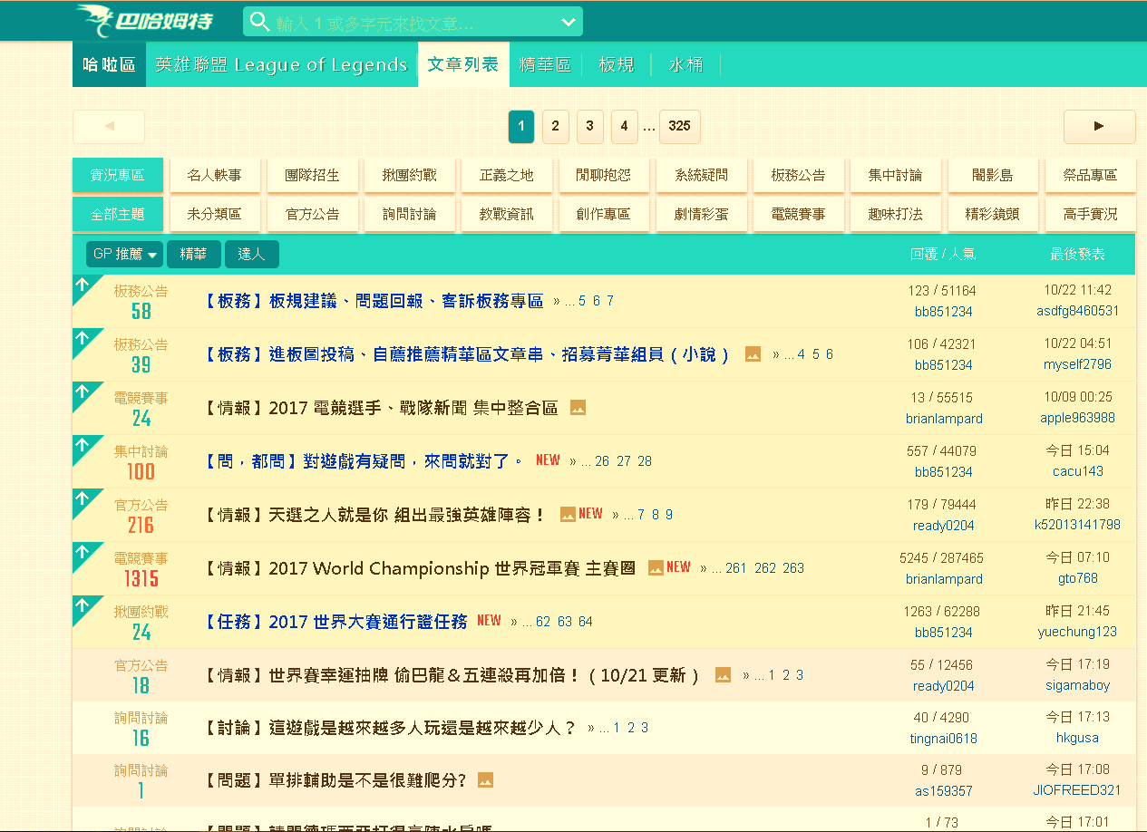
2-1. 網站概觀和爬文時間
網址：https://forum.gamer.com.tw/B.php?page=1&bsn=17532
爬文時間：
2017年11月19日下午06:38:56

Slide 7
2.2.Data Frame – 標題
Title – 文章標題
Category – 分類
Href – 文章網址
ReplyNO – 文章回覆數
PopNO – 文章熱門度
Author – 文章作者
CommentNum – 實際回覆數(計算)
Notes:
CommentNum 是去除了被刪掉的內文後實際有內容的總回覆數

Slide 8
2.2.Data Frame – 內文
Title – 標題
URL – 網址
Auther – 作者
AuthorID – 作者ID
PostDate – 發文時間
Career – 職業
Race – 種族/角色
UserLV – 等級
UserGP – 作者得到good point
PostContent – 文章內容
PostGP – 文章的good point
PostBP – 文章的bad point
isTitle – 是否為主文

Slide 9
3. 數據探索

Slide 10
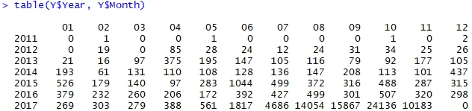
3-1.時間日期範圍/每月發文數
月份
年份
P.S. 因有些舊文章會被移除or轉去其他地方(精華區)導致無法爬到文章，所以無法看出網站經營

Slide 11
3-2. 文章數量和作者數量
總共有 5260篇主題，84793篇回文 2753位作者，17818位會員
(會員包含作者)

Slide 12
4. 作者模型

Slide 13

4-1. 作者數據框
Reply: 回文數
GP: Good Point
BP: Bad Point
PAR: 發文篇數
nDay: 貼文討論天數
AuthorID: 作者
D0: 貼文時間
Df: 最後回覆時間
Post: 貼文篇數

Slide 14


4-2. 發文數及切分/回文數及切分
發文
196位會員發文，1648位會員回文
➔ 大多數人都不發文，反而都在回文
回文

Slide 15
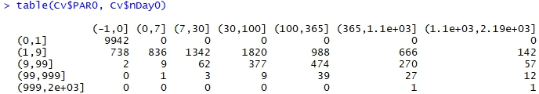
4-3. 作者互動模型
作者發文篇數 和 作者發文日期間隔
作者發文的日期間隔
過客
忠誠者
作者發文的篇數
發文篇數多，日期間隔大
➔ 代表熱愛這個論壇

Slide 16
4-4. 作者貼文模型
最早貼文
首次發文時間
最近貼文
最後發文時間

Slide 17
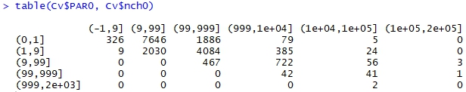
4-5. 發文篇數/字數
作者發文篇數 和 作者發文字數
作者發文字數
單篇客 < ----- > 多篇客
短文 < -------------------------------- > 長文
作者發文篇數
大致上發文篇數越多，字數總和也越多
也有些許例外，發文字數多，但只發一篇➔該篇可能是精華

Slide 18

4-5. 發文篇數/字數
作者發文篇數(活躍度)
多數作者只發一篇文
作者活躍度低
發文超過50篇
作者活躍度高

Slide 19
4-6 作者小結
依作者來分析發文回文狀況
➔可以得知大部分的人都傾向於只回一兩篇文，而不發文
➔而有發很多文的作者，文章可能是流水文，字數不多
發較少文的則可能是精華篇，字數較

Slide 20
5. 主題模型

Slide 21



5-1.主題數據框
Title: 標題
Times: 總回文篇數
D0: 首次貼文時間
Df: 最後回文時間
GP: GoodPoint
BP: BadPoint
nch: 總回文字數
nDay: 主題討論天數

Slide 22



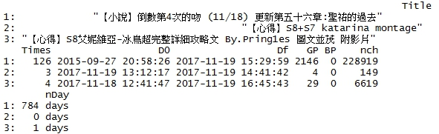
5-2.首次貼文/最近貼文
最早貼文
首次發文時間
最後發文時間
主題討論天數
最近貼文
2011的貼文，有些到2017還有在討論 ； 最近的回覆，最早可以追溯到2015的貼文

Slide 23
5-2.主題討論天數
主題討論天數
無回復
7 天內
7 ~ 30 天
30 ~ 100 天
100 天 ~ 1 年
1 年 ~ 3 年
3 年以上
大多數主題的熱門度都只有一天，能討論7天以上的非常少，不過還是有文章討論三年以上的

Slide 24
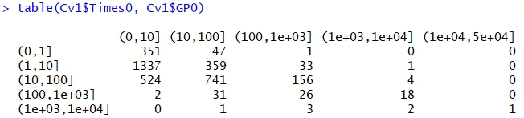
5-3.主題活動模型(含主、回文)
回文總數 和 總 GoodPoint 數
該篇主題得到的Good point總數
優質文章
通常回文越多得到的GP數越多
該篇主題之所有回文數

Slide 25
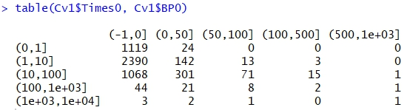
5-3.主題活動模型(含主、回文)
回文總數 和 總 BadPoint 數
該篇主題得到的Bad point總數
廢文
大多回文沒有得到BP，代表回文品質不錯
該篇主題之所有回文數

Slide 26

5-4.各種長度的貼文數量(含主、回文)
79.60 %
17.87 %
2.01 %
0.44 %
0.06 %
大多數的文字並不長，只是簡單回應而已

Slide 27
5-5 主題小結
多數主題只存活一兩天
多數文章GP大於BP，BP甚至是零
多數文章內容都不長

Slide 28
6. CP相關模型

Slide 29
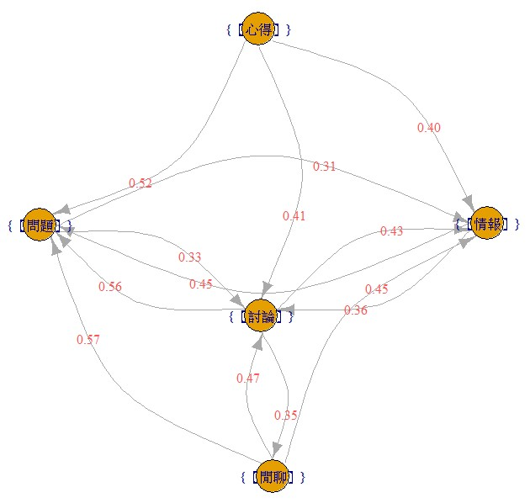
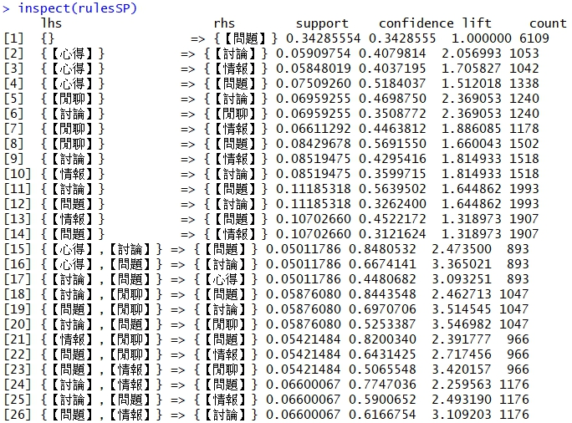
6-1. 文章推薦(關聯分析)模型
可以看出這個關聯分析
，不會連結到心得
，反而是
心得連結到其他的分類

Slide 30
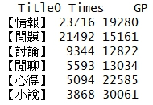
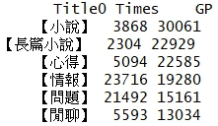
6-2. 分類統計
總共有82個分類
Title0: 分類 Times: 次數 GP: Good Point
最多人發的文章類別是 [情報]類
可是最多人給GP的是 [小說]類

Slide 31
7. 文本分析

Slide 32


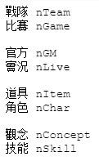
7-2. 主題關鍵字分類

Slide 33
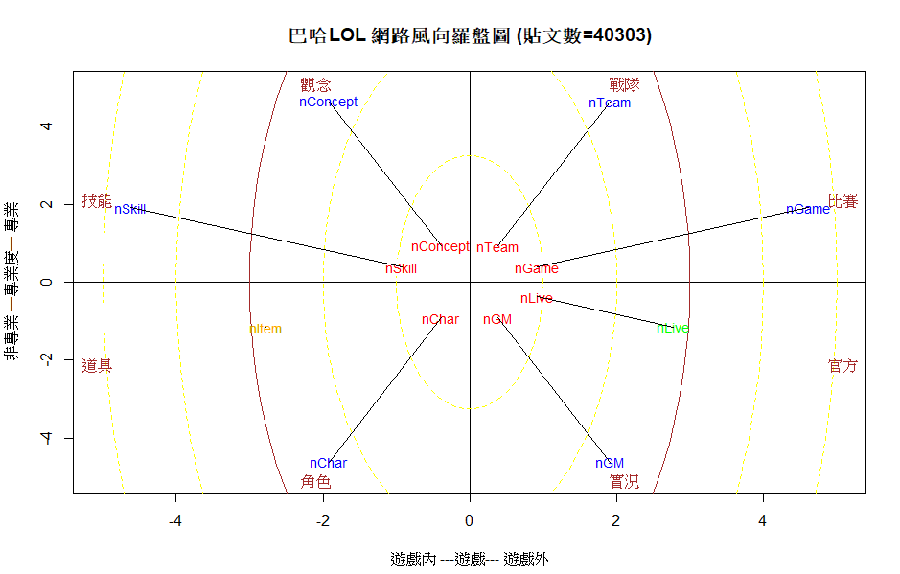
7-2. 主題關鍵字分析
大多分類都有好有壞，
唯獨”官方”這類偏負面

Slide 34
總結
一開始先由作者模型、主題模型，來慢慢深入分析，之後加上一些圖文來顯示，看出其關聯性，可以更加瞭解如何分析及判斷數據。
以下為這次”巴哈姆特LOL版”論壇分析的幾個亮點整理
➔大部分的使用者傾向回應，發文數較少
➔大多數主題的熱門度只有一天，能討論7天以上的極少，不過還是有文章討論三年以上，這種基本上是連載精華篇
➔大多回文沒有得到BP，代表本論壇的回文品質不錯
➔文章的關聯分析是以”心得”為頭，向外延伸
➔[情報]類，最多人發文 ; [小說]類，最多人給GP(優質文最多)
➔大多分類偏向正面(讚許多)，唯獨”官方”這類偏負面，得到較多負面字眼

Slide 35
謝謝大家~

